Slide 1
Četba
mládeže II. poloviny 19. století

Slide 2
Inspirace ze světového literárního kontextu přelomu 18. a 19. století
Literatura pro děti a mládež se silnými didaktickými a moralizujícími tendencemi
Heinrich Hoffmann: Struwelpeter
Zrod prózy s dívčí hrdinkou
Sophie de Ségur: Nehody malé Žofie
Zrod příběhů s dětským hrdinou
Charlotte Brönteová: Jana Eyrová
Charles Dickens: Oliver Twist
2

Slide 3
Inspirace ze světového literárního kontextu přelomu 18. a 19. století
Vznik moderní prózy pro děti a mládež
Mark Twain: Dobroduružství Toma Sawyera
Vznik prózy se školskou tematikou
Edmondo de Amicis: Srdce
Rozvoj dobrodružné literatury
Jules Verne, Jack London
Proměna prózy s dívčí hrdinkou
Luisa May Alcottová: Malé ženy
Lucy Maud Montgomeryová: Anna ze zeleného domu
3

Slide 4
České země ve II. pol. 19. století
Bachovský absolutizmus (1849-1859)
Májovci (50. léta)
Vítězslav Hálek, Jan Neruda, Karolína Světlá
Vznik esteticky-výchovného hnutí (60. léta)
Otakar Hostinský
Ruchovci (70. léta)
Svatopluk Čech, Josef Václav Sládek, Eliška Krásnohorská
Lumírovci
Jaroslav Vrchlický, Julius Zeyer
4

Slide 5
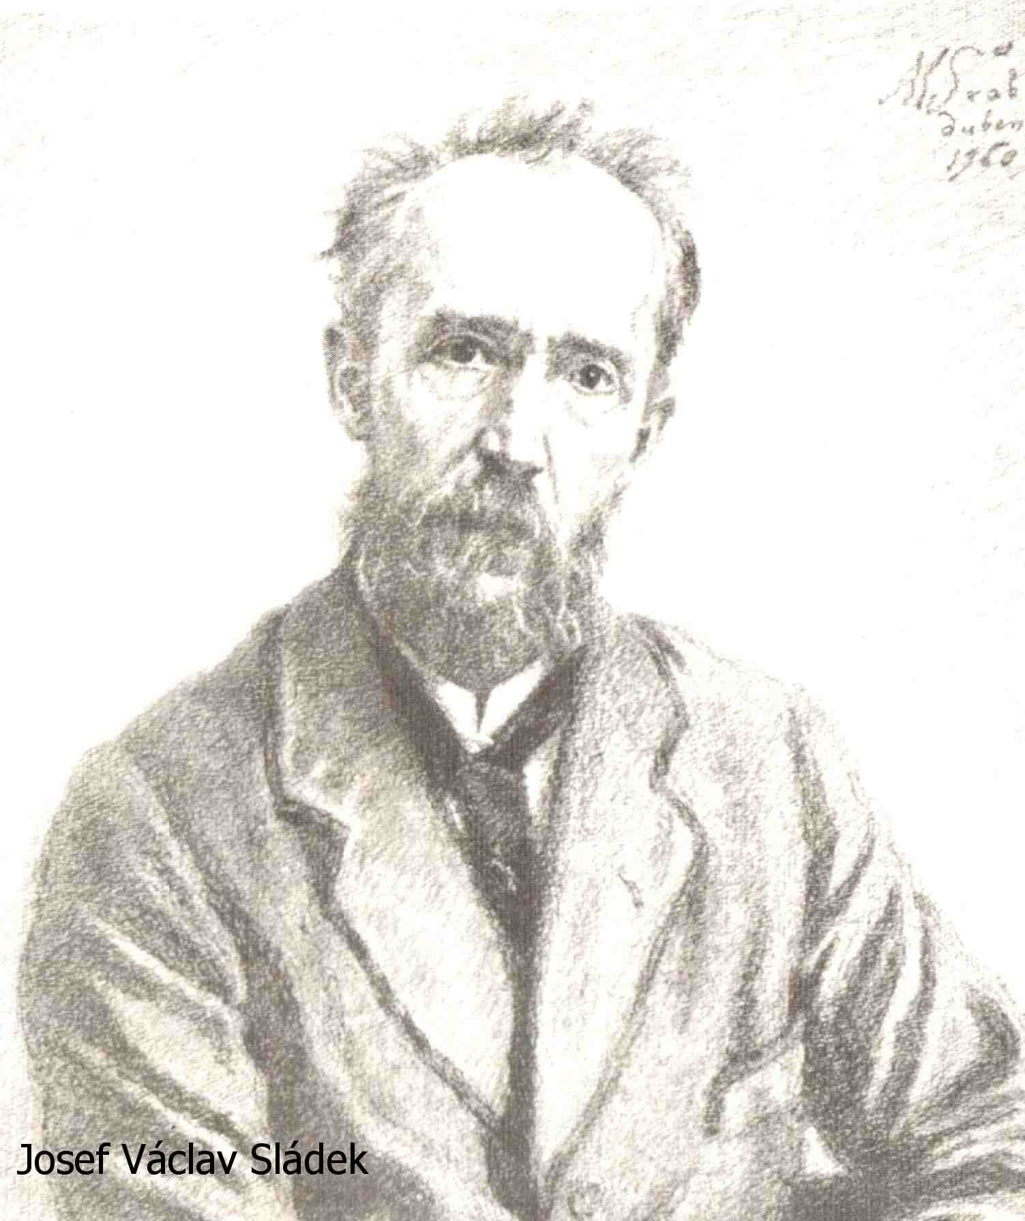
Josef Václav Sládek
Zakladatel moderní české poezie pro děti
Básnické sbírky:
Zlatý máj (1887)
Skřivánčí písně (1888)
Zvony a zvonky (1894)
Zlaté slunce, bílý den
5

Slide 6
Děkuji
za pozornost.

